Slide 1







CHÀO MỪNG CÁC EM ĐẾN VỚI TIẾT
TOÁN LỚP 1

Slide 2



Bài 34
XEM GIỜ ĐÚNG TRÊN ĐỒNG HỒ
TIẾT 1

Slide 3
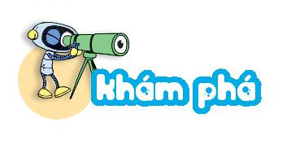
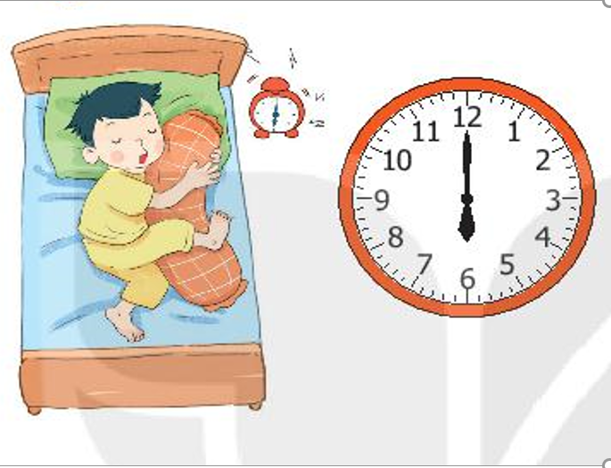
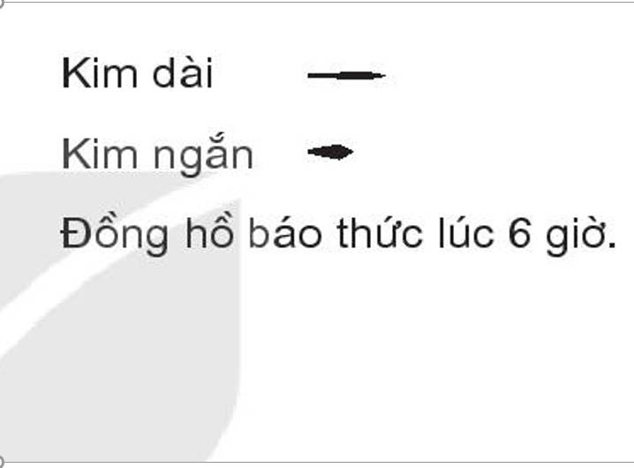

Slide 4
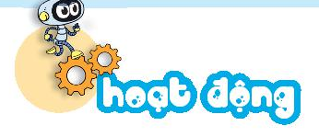
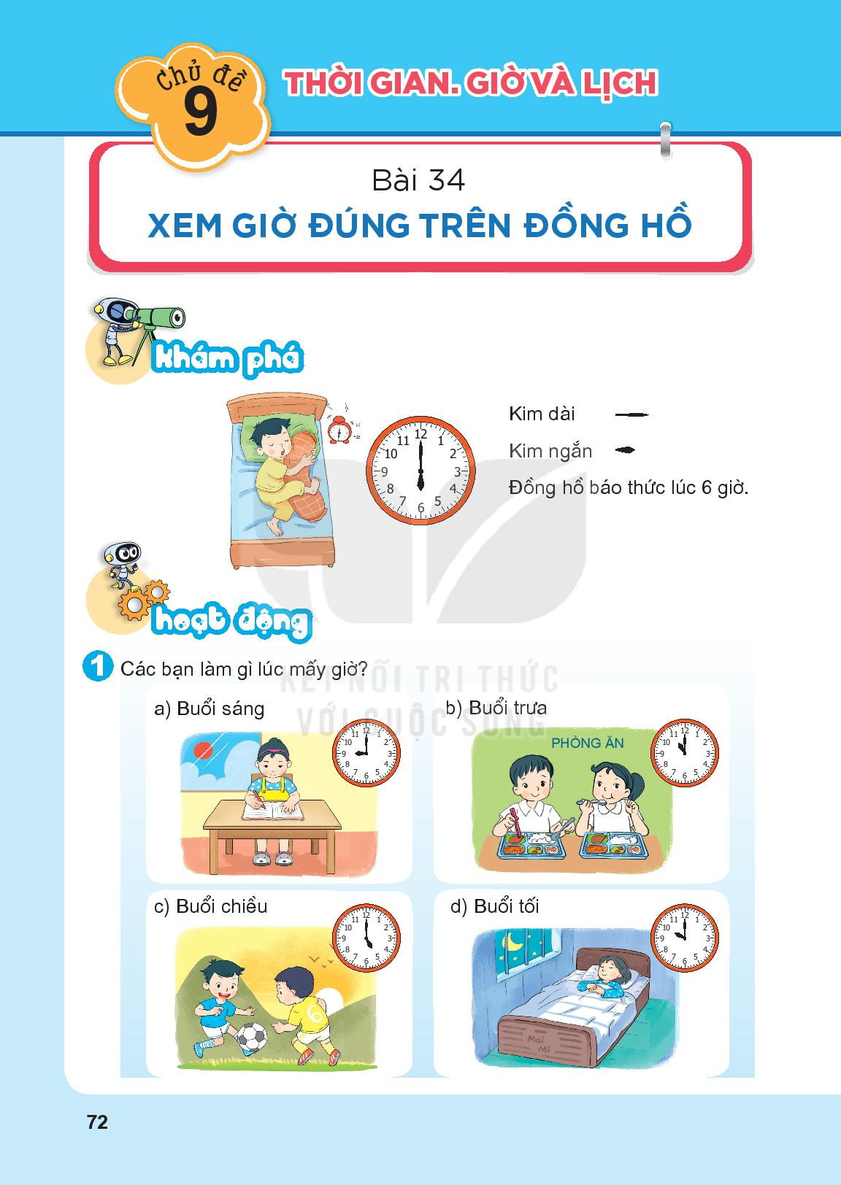

Slide 5

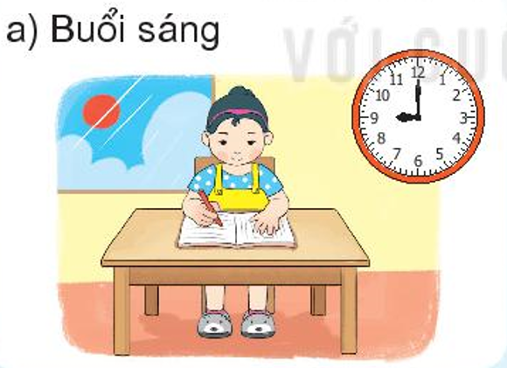
Mai học bài lúc 9 giờ sáng.

Slide 6
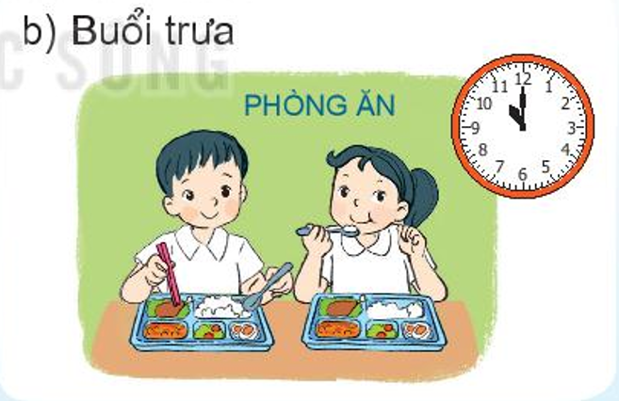
Nam và Mai ăn trưa lúc 11 giờ.

Slide 7
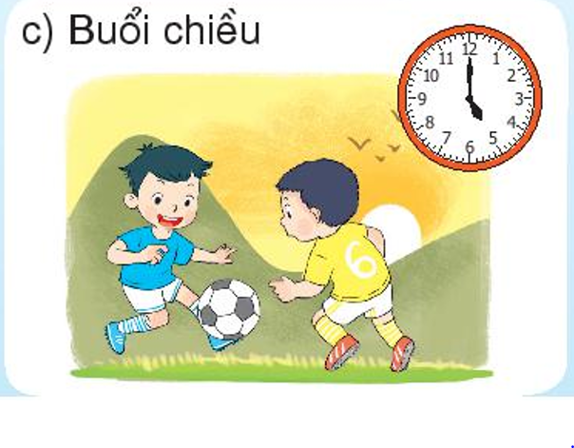
Nam và Việt đá bóng lúc 5 giờ chiều.

Slide 8
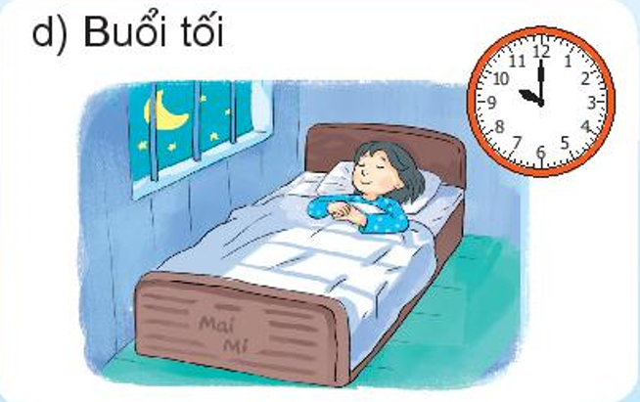
Mai đi ngủ lúc 10 giờ tối.

